Slide 1
Класификација на без‘рбетниците
8 одд.
Во учебникот: страна 74/75

Slide 2
Без‘рбетници
Без ‘рбетници се животните без ‘рбетен столб. Постојат многу различни групи без’рбетници
2.Копривкари
3.Иглокожи
4.Мекотели
1.Сунгери
5.Прстенести црви
Без’рбетници
6.3Ракови
6.1Инсекти
6.4Многуноги
6.Членконоги
6.2Пајаковидни

Slide 3
1. Сунѓери
Тоа се бесткивни животни коишто живеат прикрепени за подлогата во морињата и во слатките води.
Нивното тело е изградено од надорешен слој-ектодерм и внатрешен слој –ендодерм.
Меѓу овие два слоја се наоѓа пивтиеста маса со клетки кои имаат повеќе улоги како на пример:да излачуваат скелет богат со минерали(варовник),да создаваат пигментни материи кои ја даваат бојата на сунгерот и др.
По форма сунгерите можат да бидат :
Топчести –како што е Охридскиот сунгер
Лушпести
Пехарести и др.

Slide 4
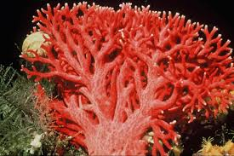
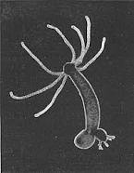
2.Копривкари:медузи,корали,хидри
Медузите и коралите живеат во солени води .а хидрите во слатки води.
Медузите имаат пехарест изглед и се слободни пливачи,во нивното тело има т.н.жарни клетки во кои се лачи отровна материја.
Коралите создаваат големи масивни скелети познати како коралски гребени.Познат е црвениот корал од кој се прават украси и накити.
Хидрите имаат стапчесто тело и живеат прилепени за дното

Slide 5
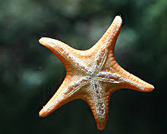
3. Иглокожи
Сите иглокожи се морски животни и имаат петзрачна симетрија на телото.
Телото на иглокожите однадвор е покриено со тенка кожичка под која се наоѓа варовнички скелет ,кој се состои од варовнички плочки наредени во низа.
Од варовничките плочки преку кожичката на површината на телото излегуваат иглички.
Иглокожите се движат со боцките и амбулакралните ноџиња.
Во оваа група спаѓаат: морски ежови,морска звезда,морска краставица,морска змиулка

Slide 6
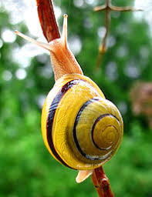
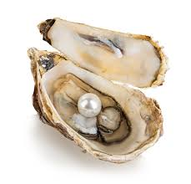
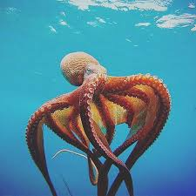
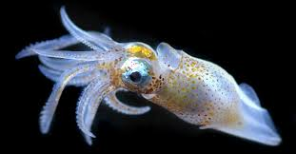
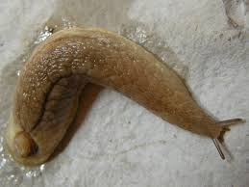
4.Мекотели – се жвотни со меко тело.Тие имаат мускулно стапало со кое се движат,а некои мекотели имаат оклоп.Во мекотели нспаќаат следниве кои ги гледате :

Slide 7
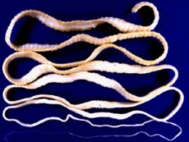
5. Прстенести црви
Црвите се животни со издолжено,тенко и меко телосо должина од неколку милиметри до неколку метри
Познати групи на црви се:
Прстенести како на пример дождовниот црв чие тело е изградено од голем број на членчиња (сегменти) и се движи со помош на четики наречени хети
Плочести црви како што се на пример тениите(кучешка),метилот,планаријата

Slide 8
6.Членконоги-постојат неколку различни групи членконоги:
1.Инсекти
2.Пајаковидни животни
3.Ракови
4.Многуноги

Slide 9
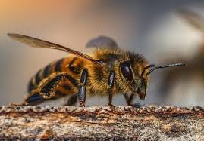
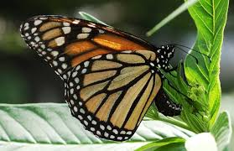
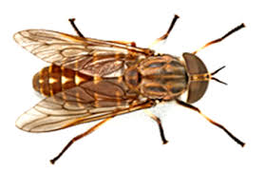
Инсекти
Телото на инсектите е поделено на три дела:
Глава со добро развиени очи,сетило за мирис и устен апарат
Гради на кои има три пара нозе за одење,скокање,пливање,а на грбната страна има два пара крила и
стомак.
Секој од овие дела е составен од неколку членчиња.

Slide 10
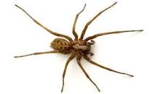
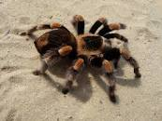
Пајаковидни животни
Во пајаковидни животни спаѓаат
ПАЈАЦИТЕ КРЛЕЖИТЕ ШКОРПИИТЕ
Пајаковидните животни се членконоги со осум нозе,немаат крила ниту антени

Slide 11
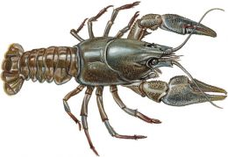
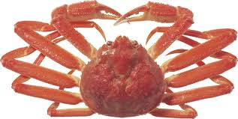
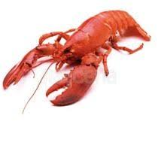
Ракови
Телото на раковите е изградено од 10-15 членчиња групирани во :глава,гради и абдомен(стомак)
На главата има два пара пипала и три пара усни екстрмитети кои им служат за јадење.
На секое членче од градите има по еден пар нозе.
Абдоменот завршува со ладало(орган за пливање

Slide 12
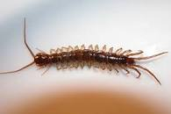
Многуноги
Стоногалките се членконоги животни со многу пара на нозе ,имаат еден пар на антени.

Slide 13
Домашна задача:
Подреди ги следните претставници во соодветна група
*Пополнетата табела пратете ја во mess групата од одделението или на mail
РАК, МОРСКИ ЕЖ , СТОНОГАЛКА , ШКОЛКА, ДОЖДОВЕН ЦРВ , МЕТИЛ , ПОЛЖАВ , ЈАСТОГ , ТАРАНТУЛА , МОРСКИ КРИН , ПЧЕЛА, ОХРИДСКИ СУНГЕР, КУЧЕШКА ТЕНИЈА, ОКТОПОД, МЕДУЗА, ПЛАНАРИЈА.
сунгери | копривкари | иглокожи | мекотели | Прстенести црви | Членконоги
Во учебникот: страна 74/75

